Slide 1








15.02.10
«Мехатроника
и робототехника
(по отраслям)»
СРОК ОБУЧЕНИЯ:
3 ГОДА 10 МЕСЯЦЕВ (НА БАЗЕ 9 КЛАССОВ)

Slide 2





Кто он?
Чем занимается?
/ 01
Участие в проектировании
интегрированных технических систем
Программирование и настройка контроллеров, микропроцессоров и других электронных устройств
Техник-мехатроник – это специалист, занимающийся проектированием, установкой, обслуживанием и ремонтом мехатронных систем и устройств, обладающий знаниями и навыками по настройке, обслуживанию и обеспечению функционирования мехатронных систем, робототехнических комплексов. Владеет умениями по установке, и соединению различных компонентов, проведению технического обслуживания мехатронных устройств и систем. Специалист способен обеспечивать бесперебойную и эффективную работу мехатронных устройств и систем.
Проверка работоспособности систем, тестирование
и диагностика мехатронных систем
Сборка мехатронных устройств
и систем

Slide 3






/ 02
          Комплексно настраивать мехатронные устройства и системы с использованием программного обеспечения контроллеров и управляющих ЭВМ, их устройств управления
          Проведение наладки и регулировки механических узлов и агрегатов мехатронных устройств и систем;
          Конфигурирование и настройка программного обеспечения мехатронных устройств и систем
          Выполнение работ по монтажу и настройке средств роботизации
КОМПЕТЕНЦИЯ
МЕХАТРОНИКА
И РОБОТОТЕХНИКА
Выполнение работ по техническому мониторингу состояния и диагностированию средств роботизации

Slide 4

ЧТО ИЗУЧАЕТ
МЕХАТРОНИКА И РОБОТОТЕХНИКА
Элементы гидравлических и пневматических систем
Установка и регулирование элементов мехатронных систем
Монтаж мехатронных систем
Программирование мехатронных систем
Техническое обслуживание и контроль узлов и агрегатов мехатронных устройств и систем
Техническое обслуживание программного обеспечения мехатронных устройств и систем
Монтаж робототехнических систем
Программирование робототехнических систем
Обслуживание робототехнических систем
Рабочие профессии «Оператор станков ЧПУ», «Наладчик технологического оборудования»
Рабочая профессия «Слесарь-ремонтник»
Рабочая профессия «Слесарь-электрик»
Рабочая профессия «Станочник широкого профиля»
/ 03

Slide 5

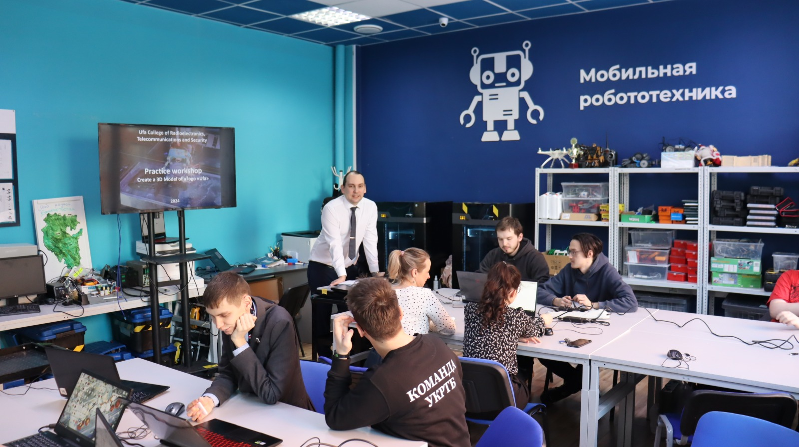

ГДЕ НУЖЕН ТЕХНИК-МЕХАТРОНИК?
/ 04
Вертикальный рост:
Техник-мехатроник
Оператор станков с ПУ
Инженер-робототехник
Программист-робототехник
Проектировщик промышленной робототехники
Сервис-инженер
Главный инженер по технике- мехатронике
Технический директор
Выпускники специальности «Мехатроника и робототехника (по отраслям)» могут работать в различных организациях и сферах, где требуется создание, обслуживание и улучшение интегрированных технических систем.

Slide 6


Производственная практика
ПАО «ОДК-УМПО»
ООО «ИРТ»
АО «Нефтеавтоматика»
АО «АРТ-Оснастка»
ООО «КСТ ЭнергоИнжиниринг»
Карьерная карта

